Slide 1
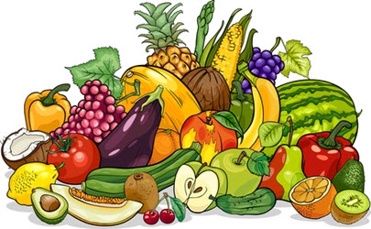
Podstawowe zasady racjonalnego żywienia

Slide 2
ILE POSIŁKÓW DZIENNIE POWINNiśmy SPOŻYWAĆ?

Slide 3
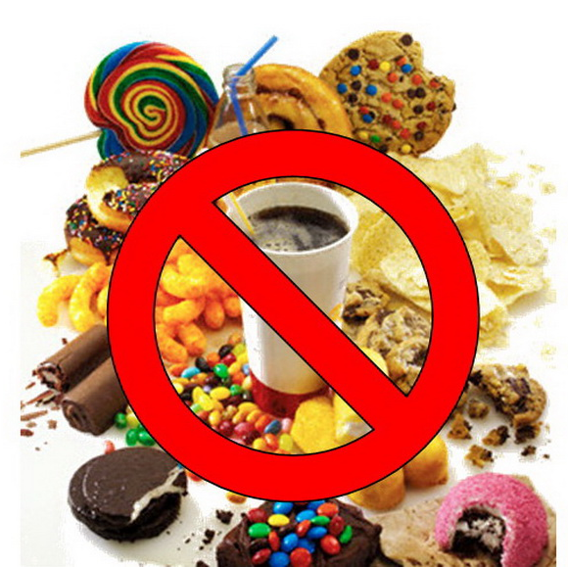
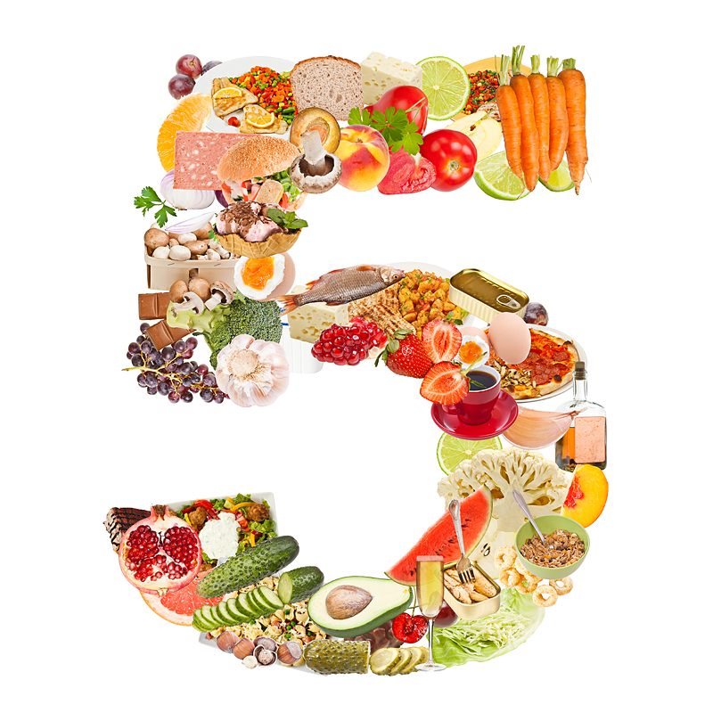
POWINNiśmy SPOŻYWAĆ 5 pOSIŁKÓW DZIENNIE o stałych porach w ciągu dnia. Należy zwrócić uwagę na to, aby nie podjadać między posiłkami!

Slide 4
Jak często powinniśmy jeść owoce i warzywa?

Slide 5
Warzywa i/lub owoce powinny być częścią każdego posiłku. Należy więc spożywać je 5 razy dziennie.

Slide 6
Które zboża i produkty zbożowe mają najlepszy wpływ na nasze zdrowie?

Slide 7
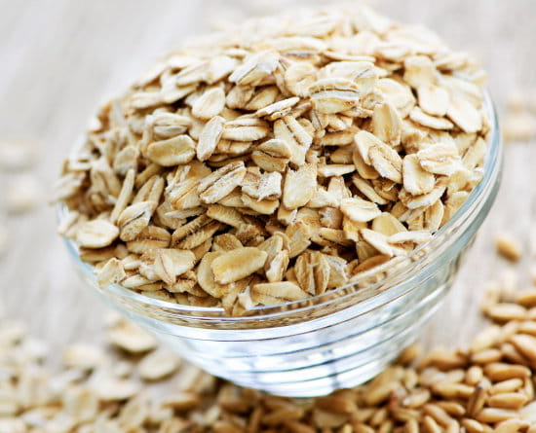
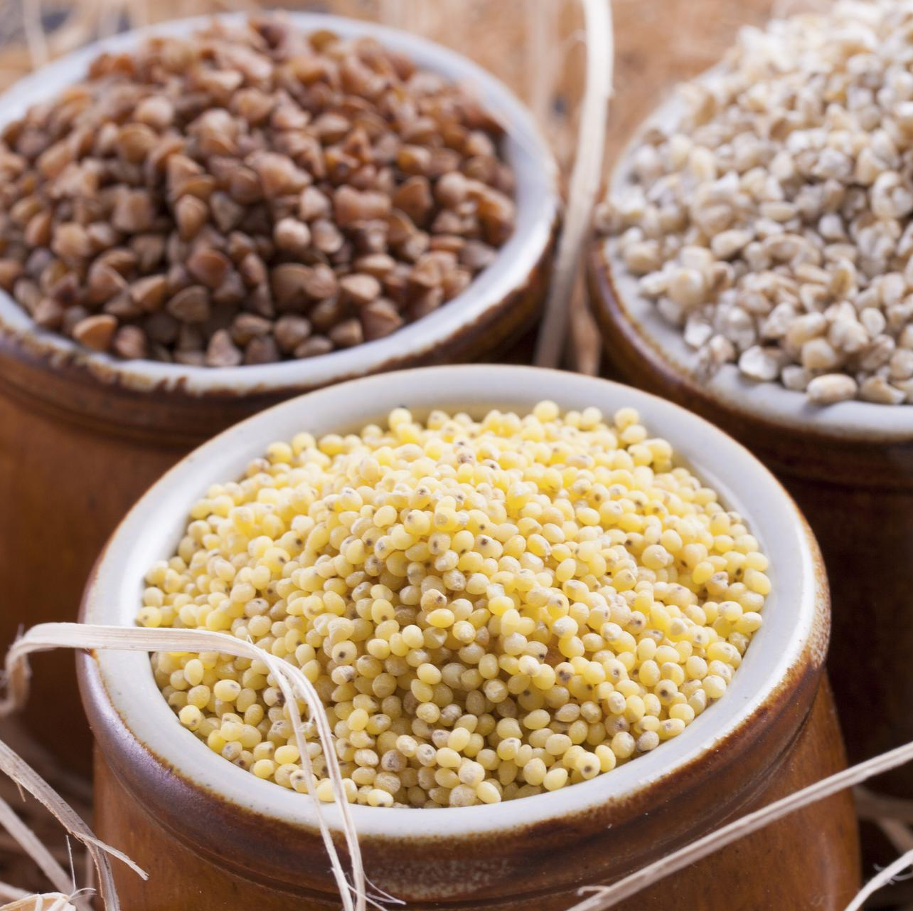
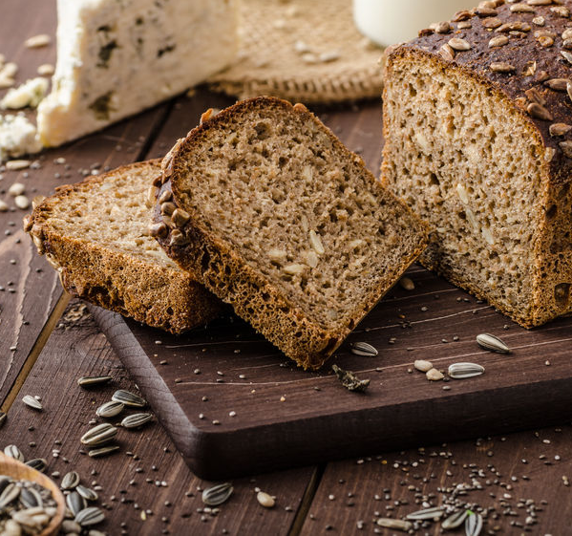
najlepszy wpływ na nasze zdrowie mają:
Pełnoziarniste pieczywo, pieczywo razowe, bułki z ziarnami
Gruboziarniste kasze czyli: kasza gryczana, jęczmienna czy jaglana.
Ryż brązowy
Płatki owsiane
Ważne jest to, aby często uwzględniać je w swoich posiłkach!

Slide 8
Czy codziennie powinniśmy pić mleko oraz spożywać produkty mleczne?

Slide 9
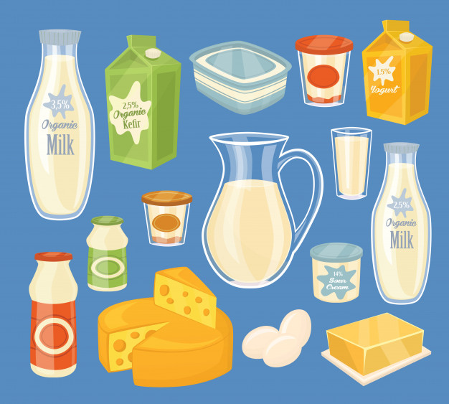
mleko powinno codziennie znaleźć się w naszej diecie w ilości około 3-4 szklanek. Możemy je częściowo zastąpić:
Jogurtem
Kefirem
Maślanką
Serami
Dzięki tym produktom nasze kości
mają potrzebne składniki, aby być silne i zdrowe.

Slide 10
Co może być zdrowym źródłem białka w naszej diecie?

Slide 11
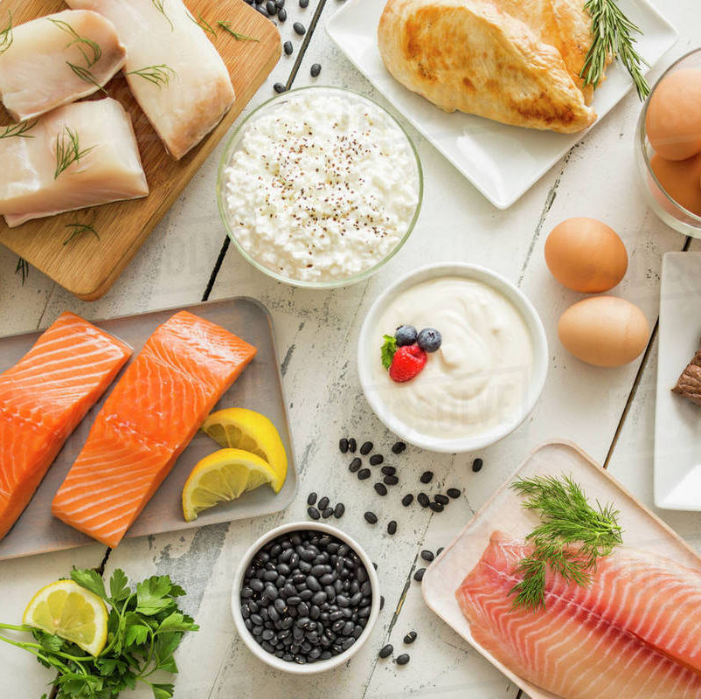
Produkty będące źródłem białka korzystnie wpływające na zdrowie to:
Chude mięsa (czyli np. pierś z kurczka czy indyka)
Jaja
Nasiona roślin strączkowych (czyli fasola, soczewica, ciecierzyca, soja, groch, bób)
Ryby (takie jak np. łosoś, dorsz, śledź)*
Produkty mleczne
*Ryby należy spożywać co najmniej 2 razy w tygodniu!

Slide 12
Jakie tłuszcze powinniśmy najczęściej spożywać?

Slide 13
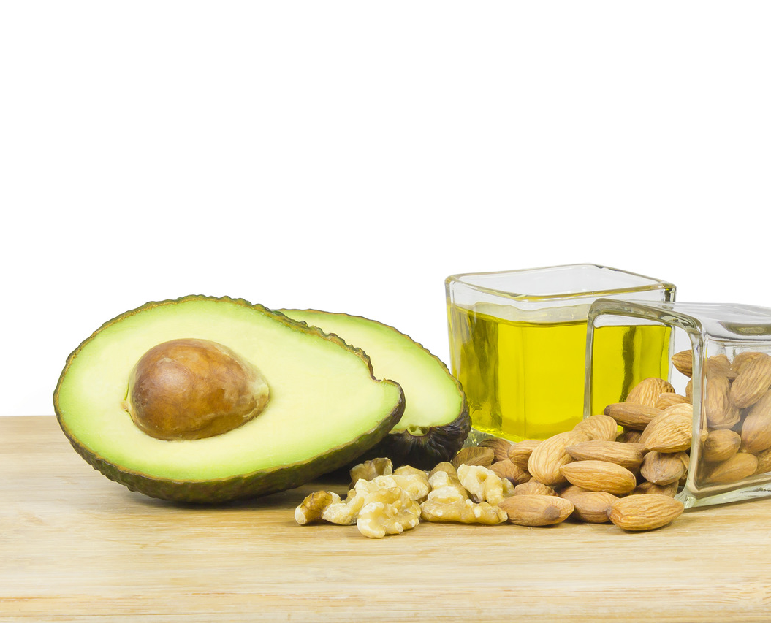
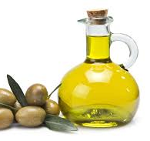
Najczęściej powinniśmy spożywać tłuszcze roślinne czyli np.:
Oliwę z oliwek
Oleje takie jak: rzepakowy, lniany, z pestek winogron, słonecznikowy itp.
Korzystne dla zdrowia tłuszcze znajdują się także w orzechach, rybach czy w awokado.

Slide 14
Jakie tłuszcze powinniśmy ograniczać?

Slide 15
W diecie ograniczone powinny być tłuszcze zwierzęce takie jak np. smalec czy masło, a także tłuszcze pochodzące z tłustych mięs (np. wieprzowiny) oraz przetworów mięsnych (np. kiełbasa, parówki). Spożywanie takich tłuszczów możemy ograniczać również poprzez picie mleka o zawartości tłuszczu 2% zamiast pełnego (3,2%). Wybierajmy zatem mleko oznaczone na żółto a nie na czerwono.

Slide 16
Jakich produktów spożywczych powinniśmy unikać na co dzień?

Slide 17
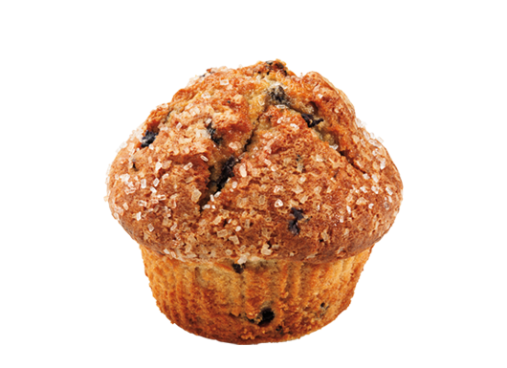
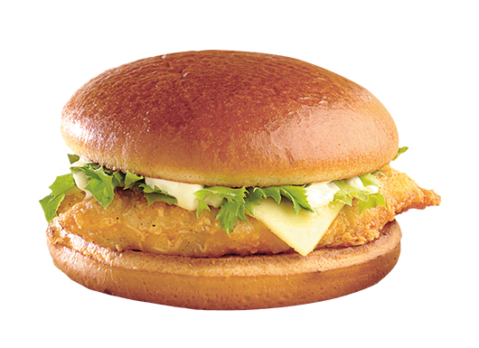
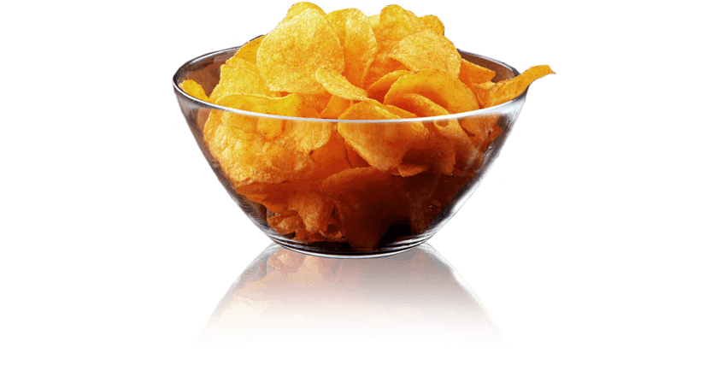
Na co dzień powinniśmy unikać:
Produktów typu fast food (np. frytek, hamburgerów)
Słodyczy (np. batoników, żelek, ciastek, czekoladek, cukierków)
Słodkich płatków śniadaniowych
Słodzonych napojów (np. Cola, Pepsi, Sprite)
Słonych przekąsek (np. chipsów, krakersów)
Potraw smażonych
Wszystkie te produkty zawierają bardzo duże ilości niekorzystnego dla zdrowia tłuszczu i/lub cukru!

Slide 18
Czym możemy zastąpić niekorzystne dla zdrowia przekąski?

Slide 19
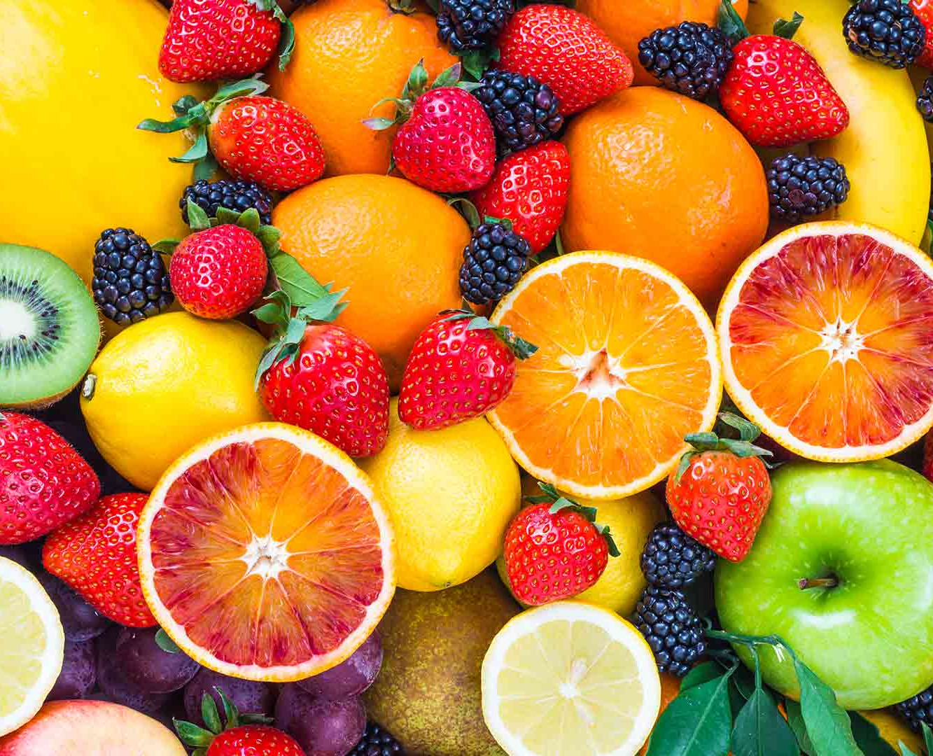
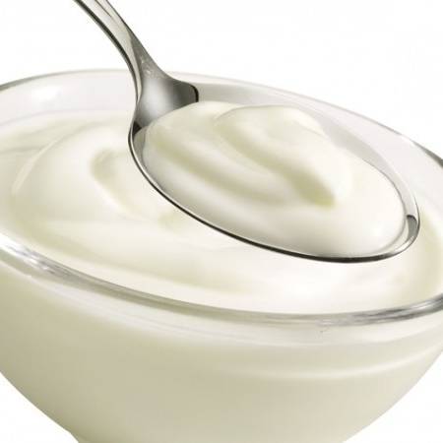
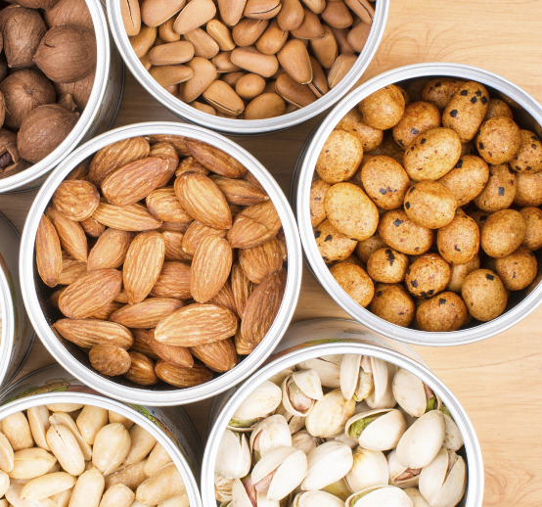
Niekorzystne dla zdrowia przekąski możemy zastąpić:
Jogurtem naturalnym
Orzechami (niesolonymi) np. włoskimi, migdałami
Owocami
Sokiem owocowym 100% (maksymalnie jedna szklanka w ciągu dnia)
Częściowo wypiekami o zmodyfikowanym składzie (np. ciasto z przepisu, który otrzymają uczniowie)

Slide 20
Jakie są korzystne dla zdrowia sposoby przygotowywania potraw?

Slide 21
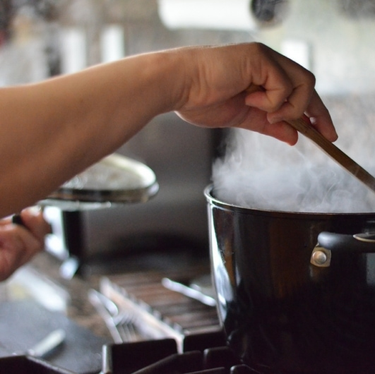
Korzystne dla zdrowia sposoby przygotowywania potraw to:
Gotowanie
Gotowanie na parze
Duszenie (bez obsmażania)
Pieczenie

Slide 22
Co to jest kaloryczność produktów?

Slide 23
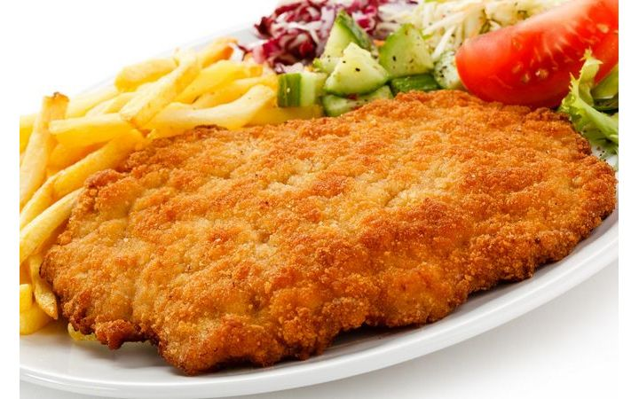
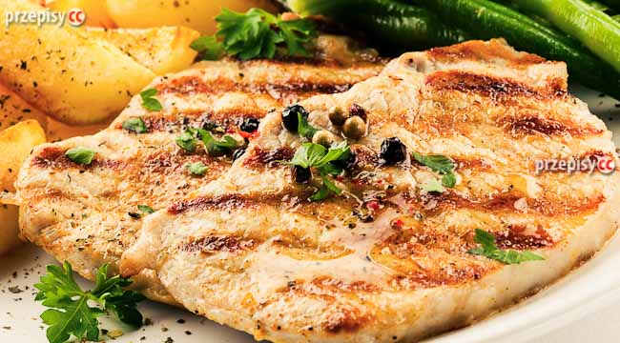
Kaloryczność to ilość energii, która może być wykorzystana przez organizm dostarczanej wraz ze spożyciem danego produktu.
Kotlet schabowy smażony, panierowany, porcja 150g: 450 kcal
Pieczona pierś z indyka, porcja 150g: 220 kcal

Slide 24
Aktywność fizyczna
Na co dzień pamiętaj o tym, aby:
być aktywnym fizycznie co najmniej godzinę dziennie
ograniczać oglądanie telewizji, korzystanie z komputera i innych urządzeń elektronicznych do maksymalnie 2 godzin dziennie

Slide 25
Najczęstsze błędy żywieniowe
Spożywanie zbyt dużej ilości energii – po prostu jemy więcej niż potrzebuje nasz organizm!
Nieregularne spożywanie posiłków
Spożywanie zbyt dużej ilości cukru i tłuszczu
Jedzenie zbyt dużej ilości szybkiego jedzenia jak McDonald’s czy kebab
Zbyt mały udział warzyw i owoców w diecie

Slide 26
Jak możemy zatem poprawić swój tryb życia?

Slide 27
Zamiana
niezdrowych i zawierających bardzo dużo cukru i tłuszczu słodyczy oraz produktów typu fast food, tłustych parówek, kotletów na zdrowe i pożywne produkty
Codziennie
4-5 porcji warzyw i owoców
Wybieranie wody, zamiast słodzonych napojów i soków np. coca cola, pepsi, ice tea, sprite, soki w kartonach
Więcej ruchu
gimnastyka, jazda na rowerze, gra w piłkę, taniec, pływanie i wiele innych co najmniej 60 minut dziennie

Slide 28
Jak prawidłowo skomponować posiłki w ciągu dnia?

Slide 29
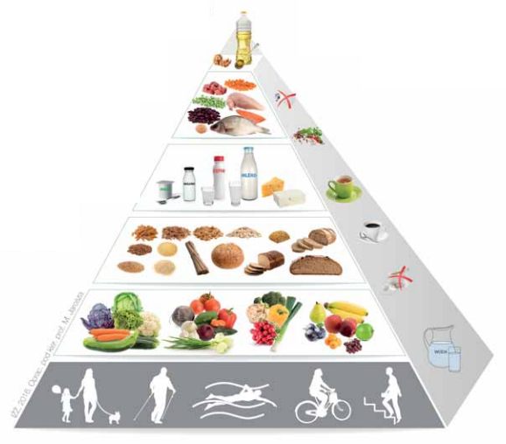
Posiłki należy komponować w oparciu o piramidę zdrowego żywienia (na następnym slajdzie)
Im niższe piętro piramidy zdrowego żywienia, tym ważniejsze są dane produkty w diecie i tym więcej i częściej powinniśmy je spożywać
Im wyższe piętro piramidy tym mniej i rzadziej powinniśmy spożywać dane produkty
Pierwsze piętro piramidy zawiera informacje o aktywności fizycznej, o której powinniśmy pamiętać codziennie
Najwięcej w naszej diecie powinno być owoców i warzyw
Kolejny ważny szczebel piramidy to pełnoziarniste produkty zbożowe
Następny to mleko oraz produkty mleczne
Przedostatni szczebel to mięso, ryby i inne źródła białka w diecie
A ostatni to tłuszcze

Slide 30
PIRAMIDA ZDROWEGO ŻYWIENIA

Slide 31
Jakie są sposoby na kontrolę masy ciała?

Slide 32
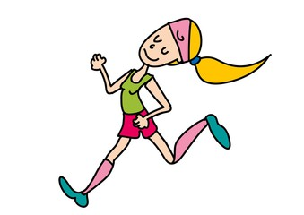
1. Spożywanie 5 posiłków dziennie 2. Spożywanie posiłków o stałych porach 3. regularne uprawianie sportu 4. wyeliminowanie przekąsek między posiłkami 5. komponowanie posiłków według wytycznych piramidy żywieniowej

Slide 33
Jak prawidłowo skomponować śniadanie?

Slide 34
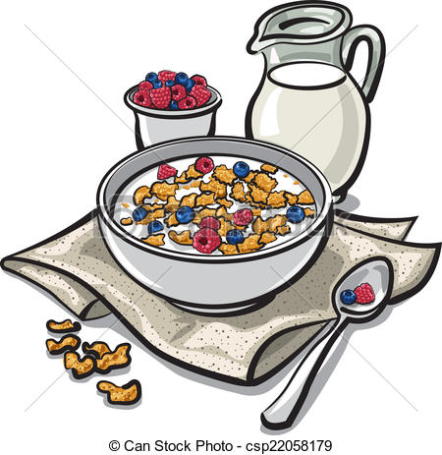
Prawidłowo skomponowane śniadanie powinno zawierać:
Porcję warzyw i/lub owoców
Porcję produktów zbożowych (najlepiej pełnoziarnistych) np.: chleb razowy, płatki owsiane, musli
Porcję mleka lub przetworów mlecznych i/lub innych korzystnych dla zdrowia źródeł białka
Pamiętaj! Śniadanie to jeden z najważniejszych
posiłków, zapewnia energię na początek dnia,
więc nie można z niego zrezygnować.
Codziennie rano wygospodaruj czas aby
spokojnie i bez pośpiechu zjeść śniadanie!

Slide 35
Koniecznie unikaj:
Słodkich płatków śniadaniowych, zastąp je płatkami owsianymi lub musli
Parówek, zamiast nich zjedz chudą wędlinę
Cukru, postaraj się stopniowo zmniejszać jego ilość, którą dodajesz do napojów takich jak np. herbata tak, aby z czasem całkiem z niego zrezygnować

Slide 36
zadanie
JAK MOŻEMY POPRAWIĆ NASTĘPUJĄCE ŚNIADANIA, ABY BYŁY KORZYSTNIEJSZE DLA ZDROWIA?

Slide 37
Przykład 1
parówki
chleb pszenny
masło
keczup
herbata z cukrem

Slide 38
Przykład 1
Parówki -> zamiana na chudą wędlinę (np. z kurczaka czy indyka)
chleb pszenny -> zamiana na chleb razowy, z ziarnami czy np. żytni
Masło -> używajmy go z umiarem (czyli max. 1 łyżeczka na posiłek)
Keczup -> starajmy się ograniczać jego dodatek do minimum
herbata z cukrem -> starajmy się stopniowo rezygnować z dodatku cukru
W tym posiłku brakuje warzywa lub owocu!

Slide 39
Przykład 2
chleb razowy
masło
gotowana szynka z kurczaka
ser żółty
herbata bez cukru

Slide 40
Przykład 2
chleb razowy
masło -> używajmy go z umiarem (czyli max. 1 łyżeczka na posiłek)
gotowana szynka z kurczaka
ser żółty
herbata bez cukru
W tym posiłku brakuje warzywa lub owocu!

Slide 41
Przykład 3
płatki śniadaniowe typu Cini minis
mleko
herbata bez cukru
jabłko

Slide 42
Przykład 3
Płatki śniadaniowe typu Cini minis -> tego typu płatki powinniśmy zamienić na np. naturalne płatki owsiane
Mleko
Jabłko
Herbata bez cukru
Płatki owsiane można ugotować na mleku z dodatkiem cynamonu oraz pokrojonego w kosteczkę jabłka

Slide 43
Przykład 4
Chleb razowy
Masło
Sałata
Ogórek
Polędwica sopocka
Szklanka soku pomarańczowego (jedna szklanka dziennie)
To śniadanie jest w porządku! ☺

Slide 44
Zawartość cukru w przykładowych produktach spożywczych - ciekawostki

Slide 45
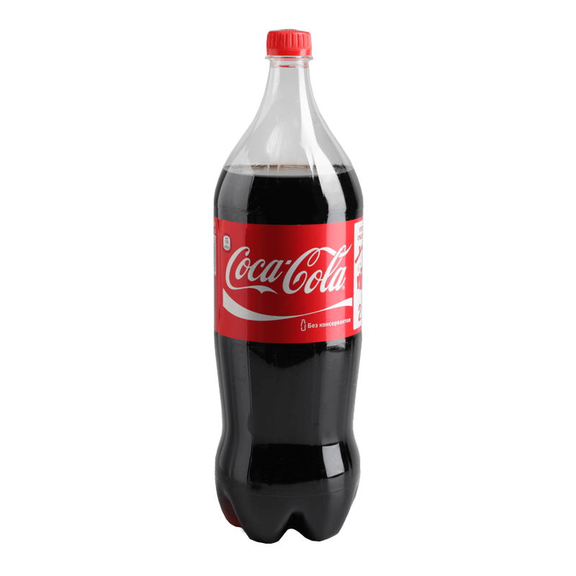
Coca cola
Objętość : 250 ml (szklanka) = 5,5 ŁYŻECZKI CUKRU
(Ilość cukru : 27g)

Slide 46
snickers
Masa: 50g (sztuka)
5 ŁYŻECZEK CUKRU
(Ilość cukru : 25,6g)

Slide 47
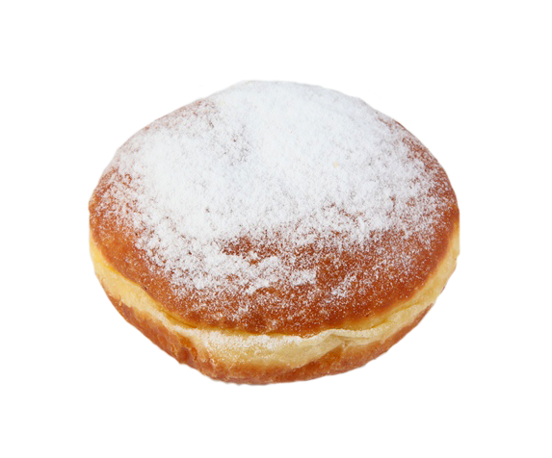
Pączek
Masa : 70g (sztuka)
3,5 ŁYŻECZKI CUKRU
(Ilość cukru : 16,1 g)

Slide 48
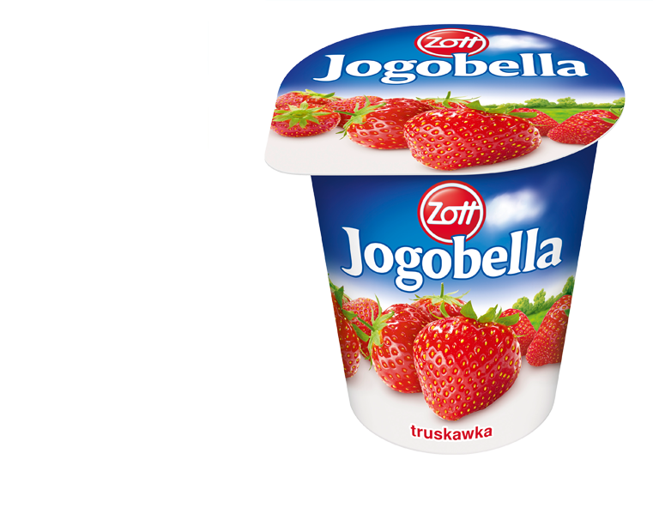
jogobella
Masa : 150 g (kubeczek)
3,5 ŁYŻECZKI CUKRU
(Ilość cukru : 16,1 g)

Slide 49
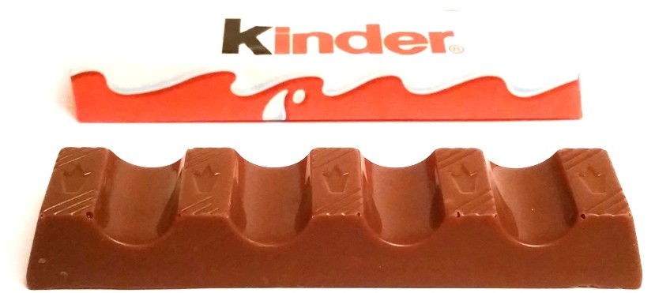
Kinder czekolada
Ilość : 2 sztuki
2,5 ŁYŻECZKI CUKRU
(Ilość cukru : 13,4 g)

Slide 50
Dziękuję za uwagę! ☺

